Slide 1
第15~16章作业

Slide 2
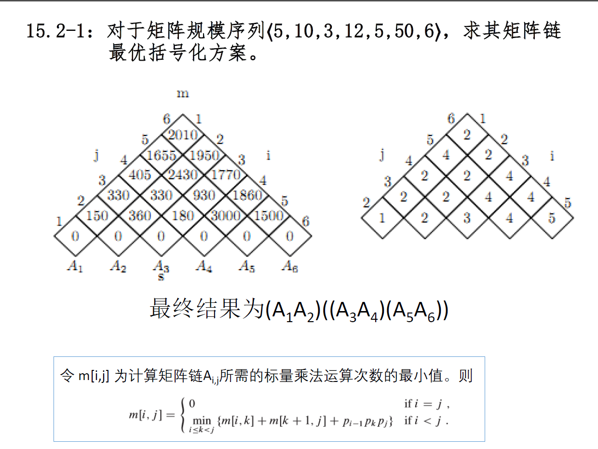

Slide 3
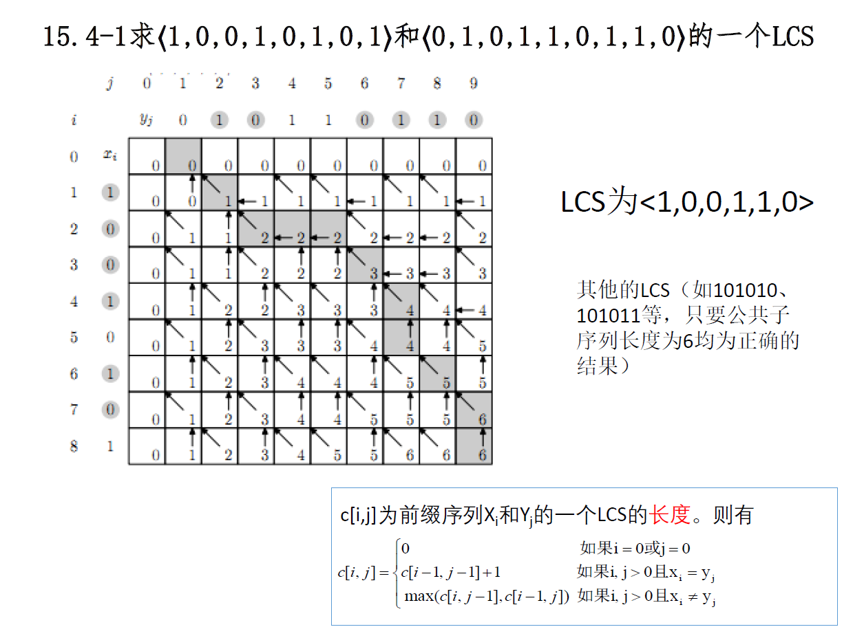

Slide 4
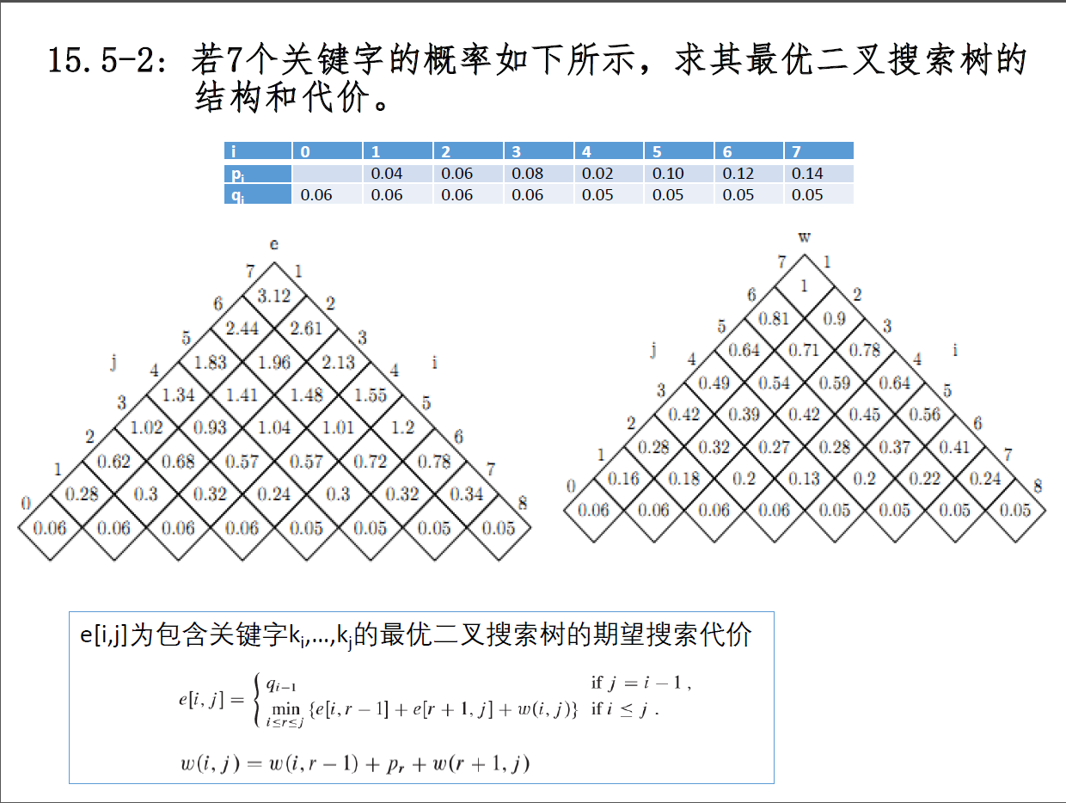

Slide 5
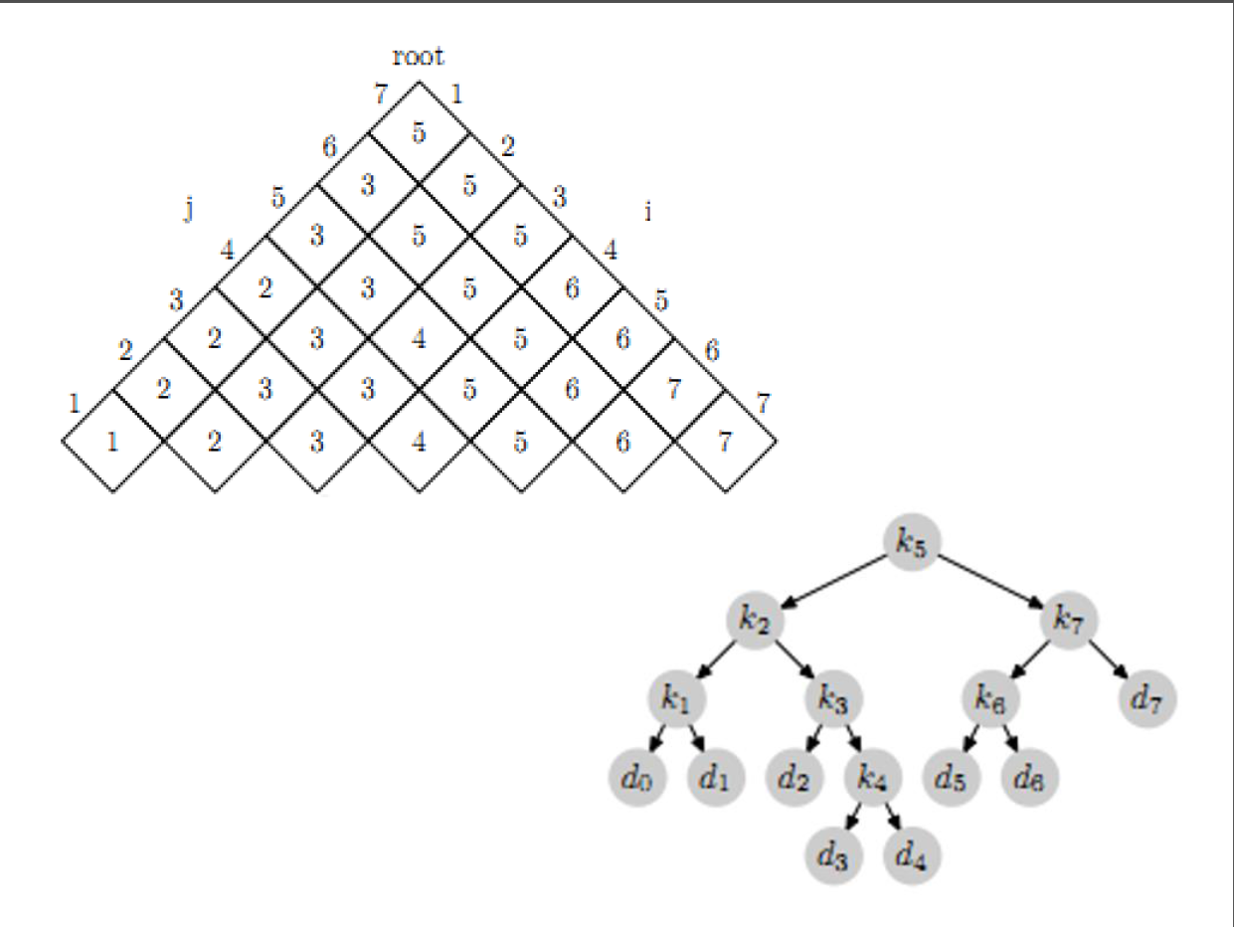

Slide 6
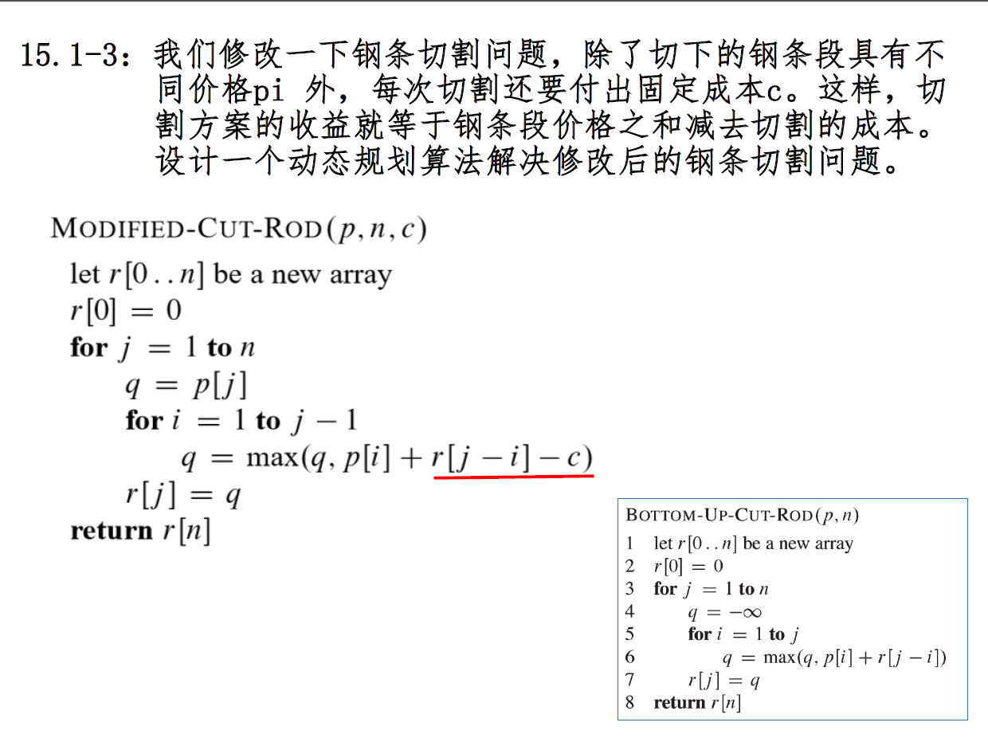

Slide 7
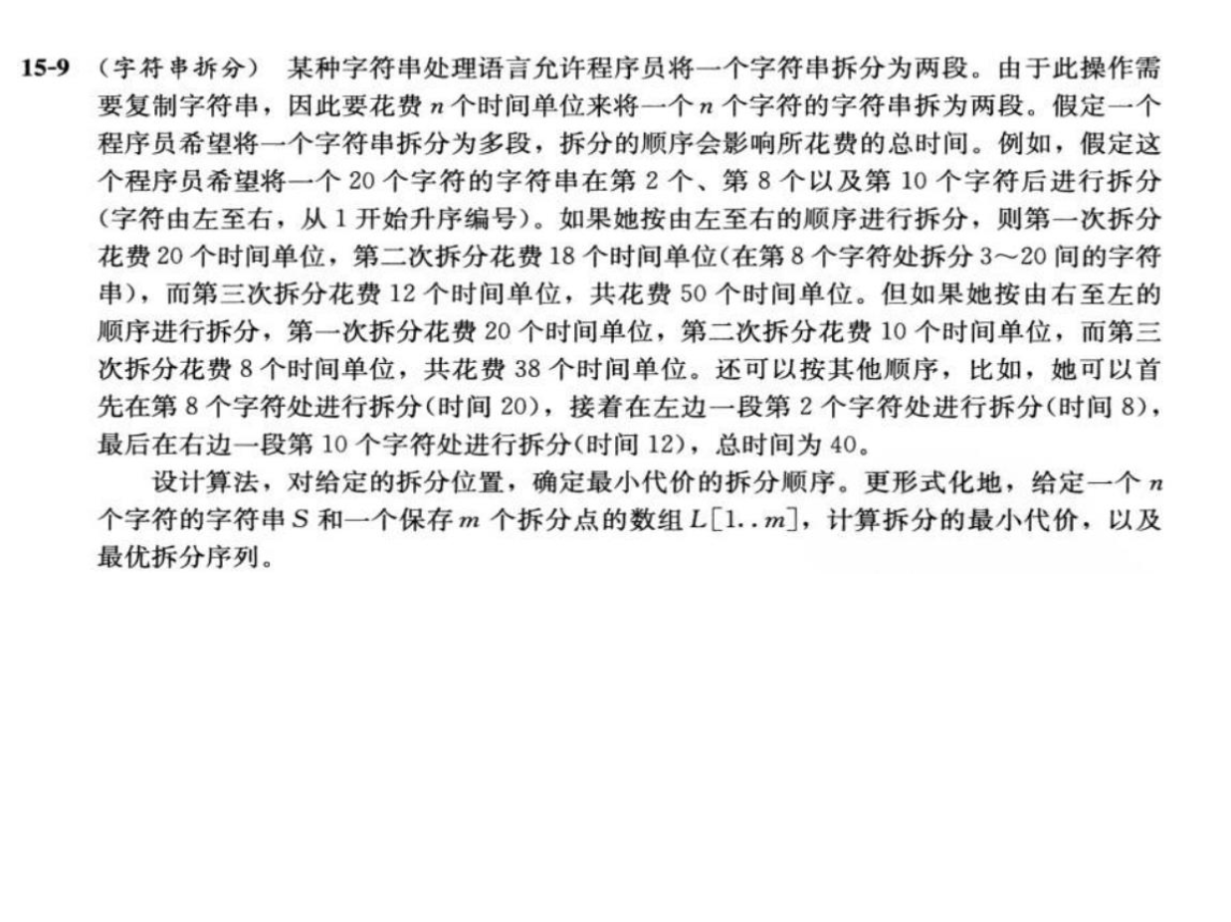

Slide 8
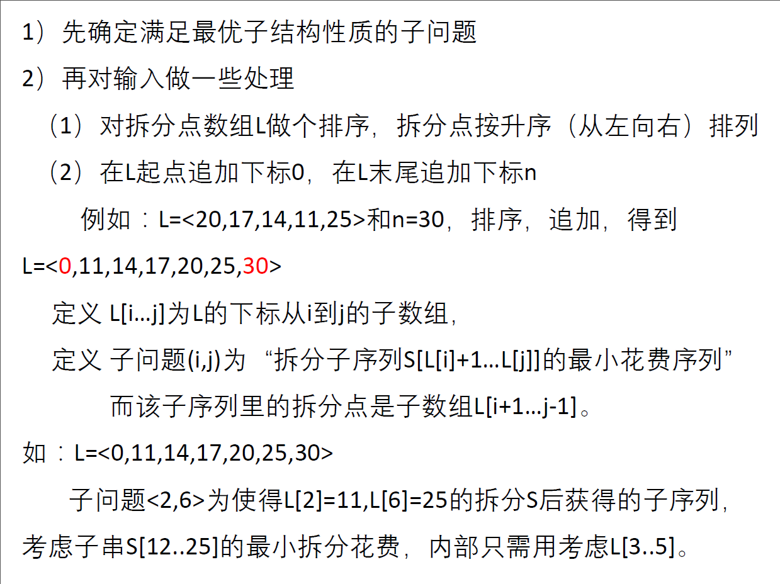

Slide 9
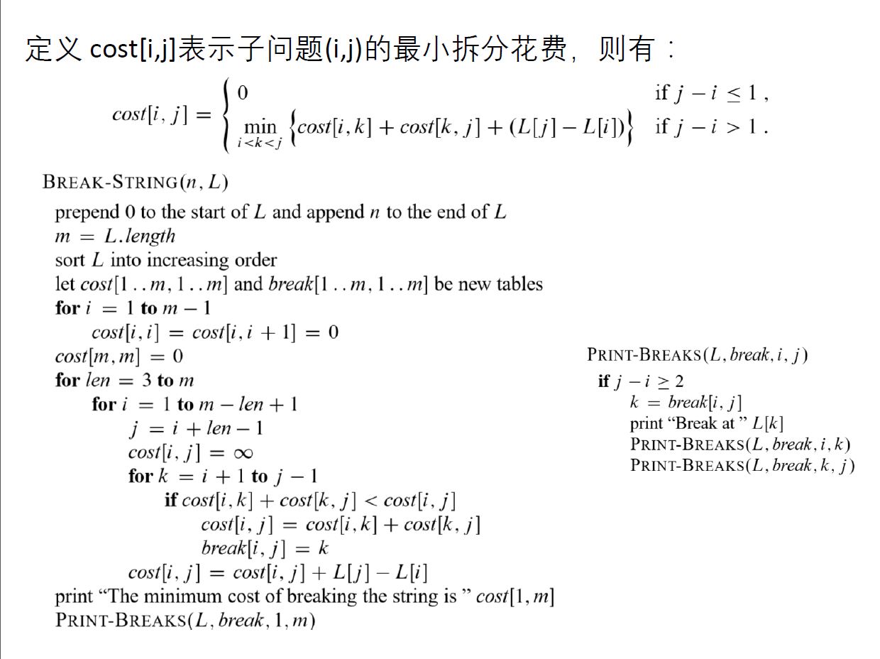

Slide 10
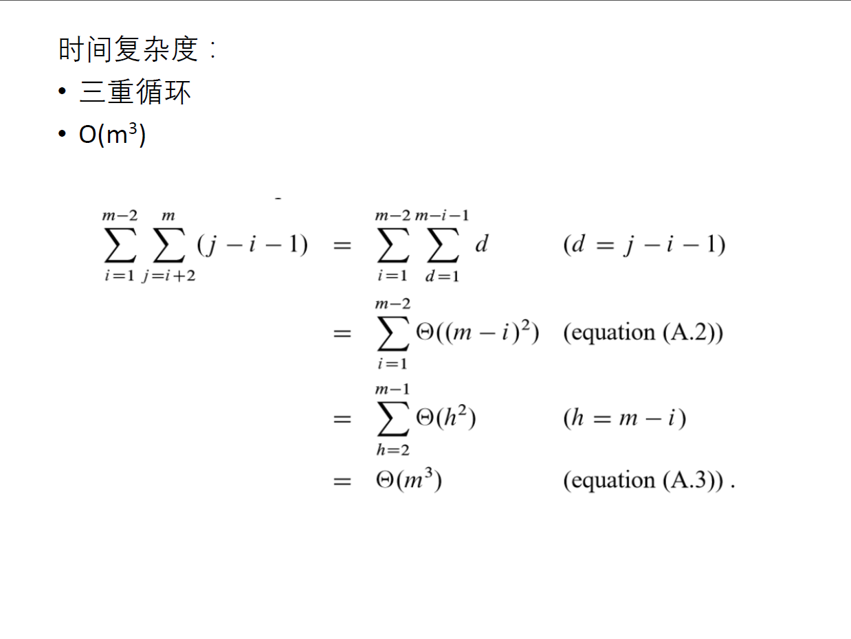

Slide 11
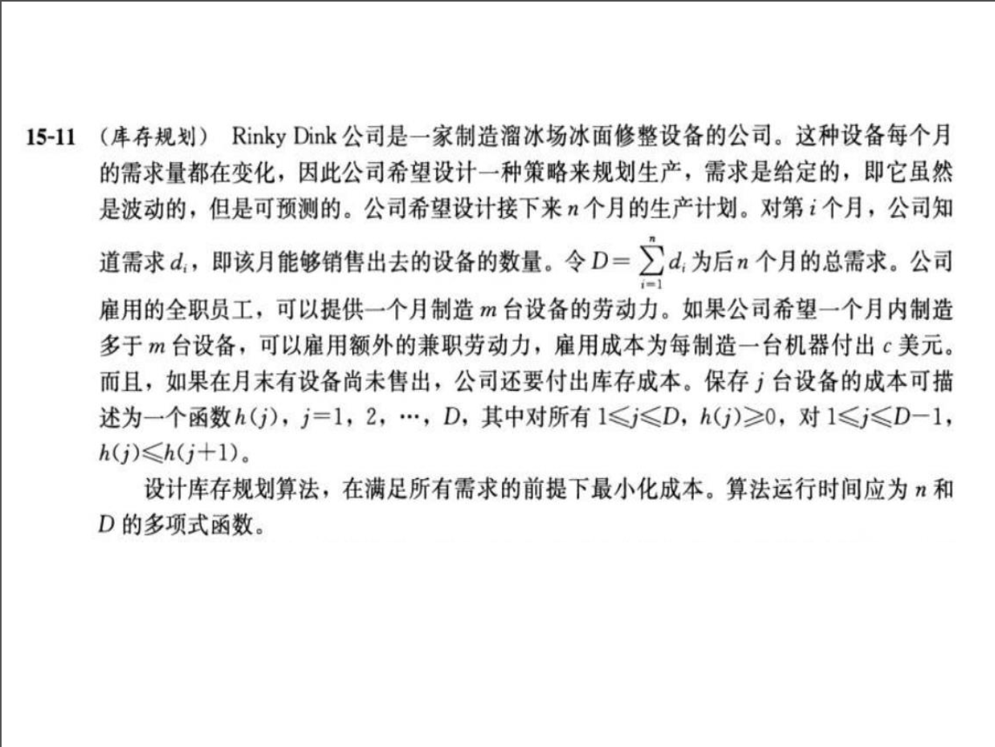

Slide 12
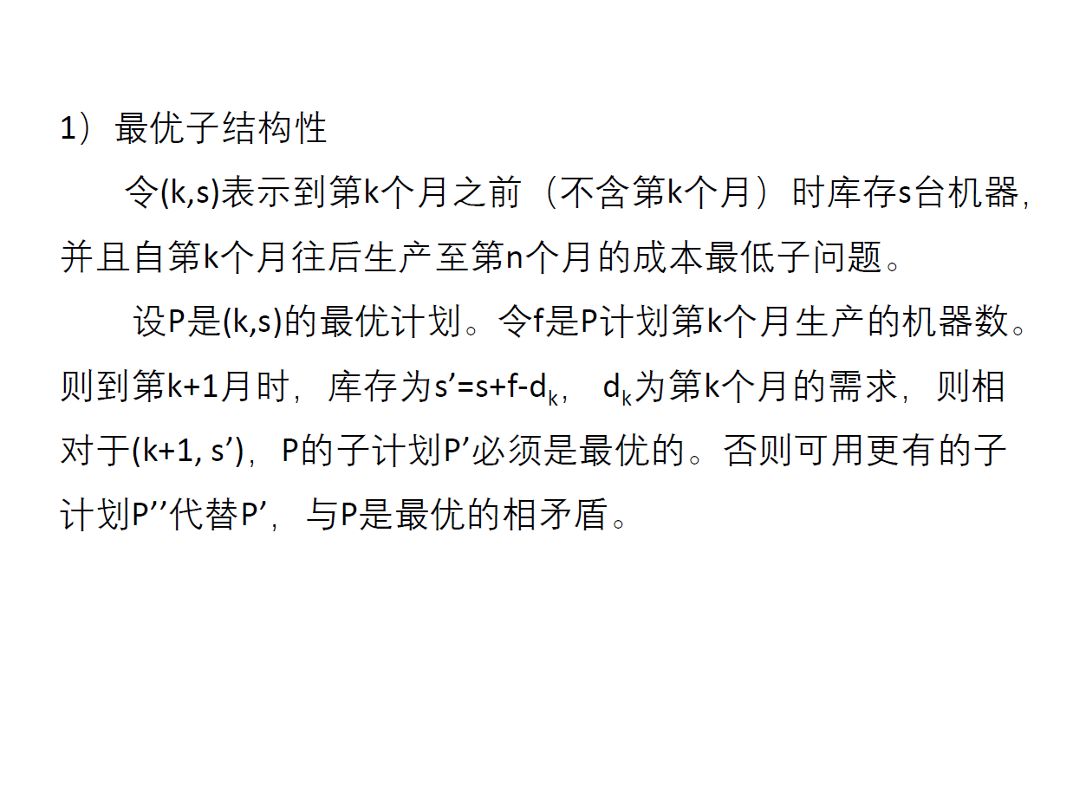

Slide 13
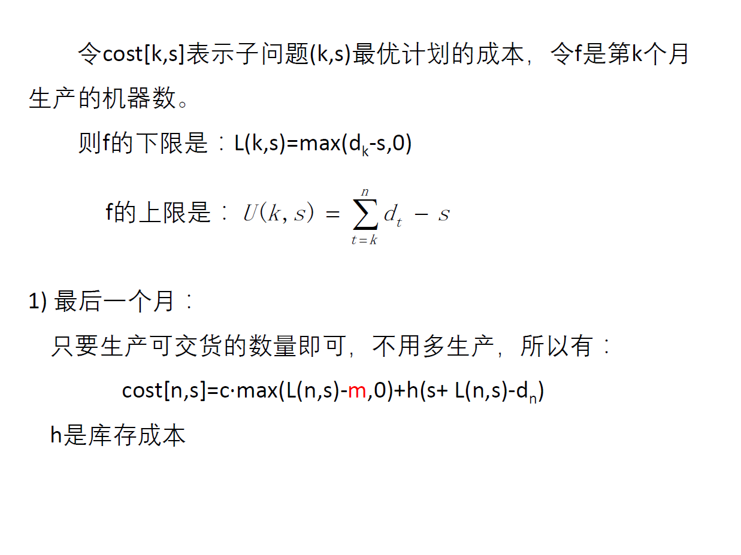

Slide 14
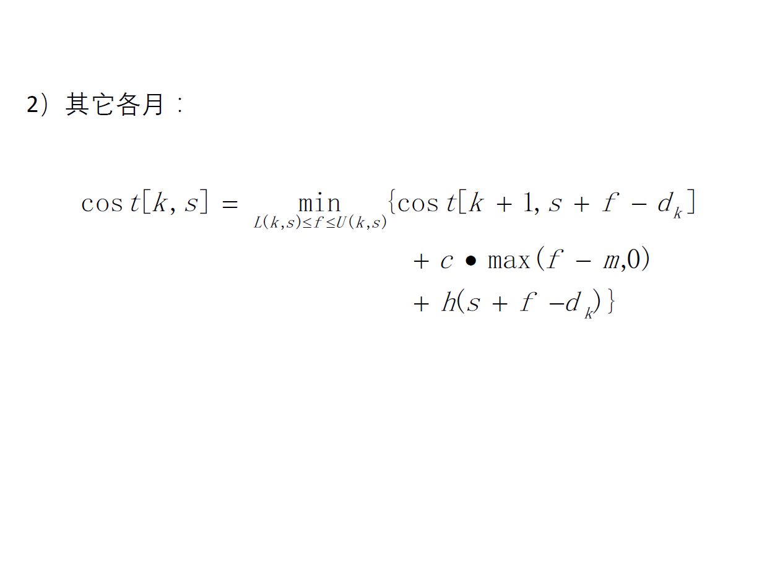

Slide 15
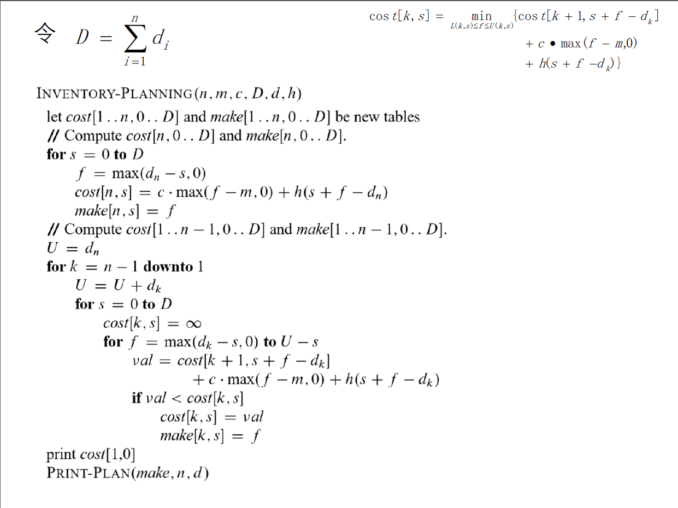

Slide 16
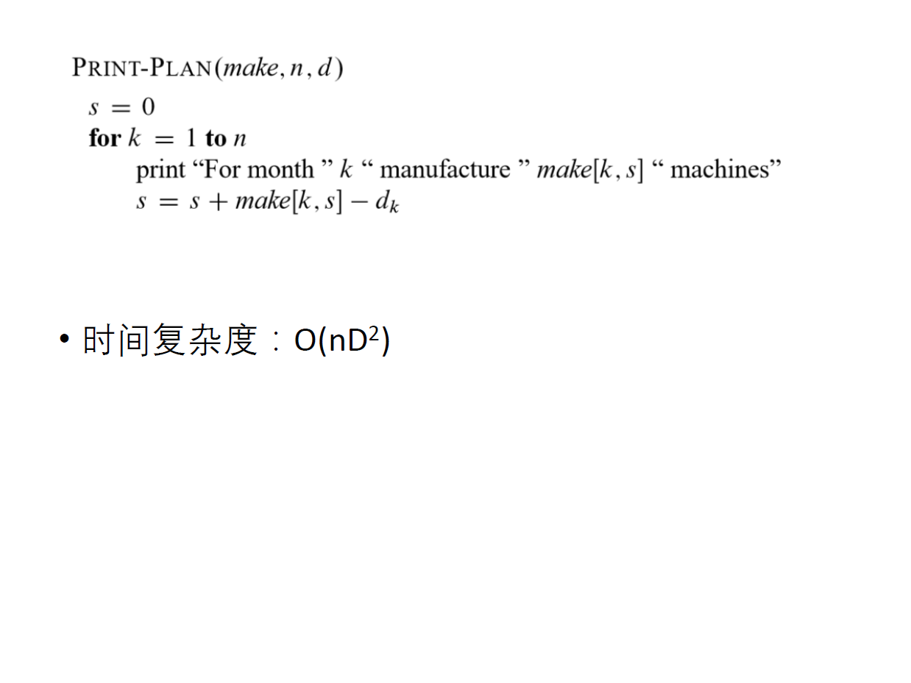

Slide 17
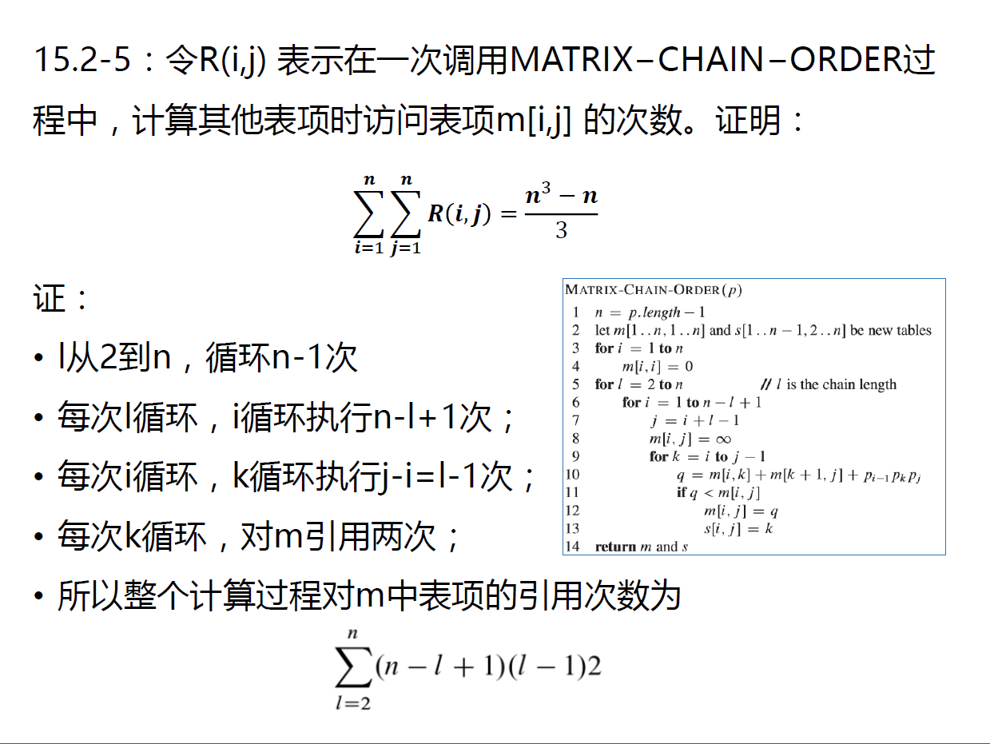

Slide 18
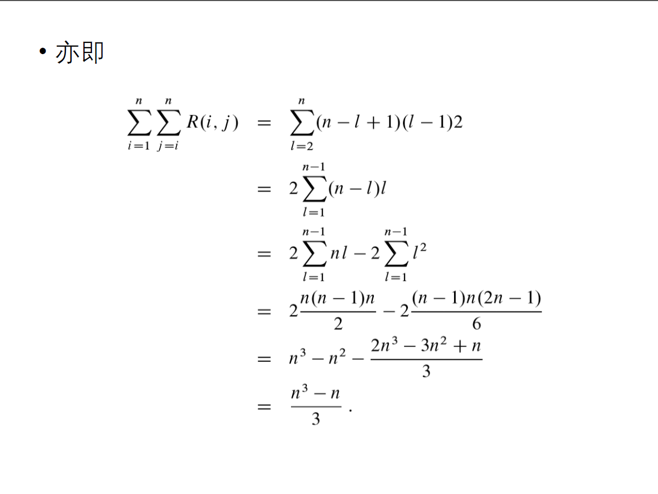

Slide 19
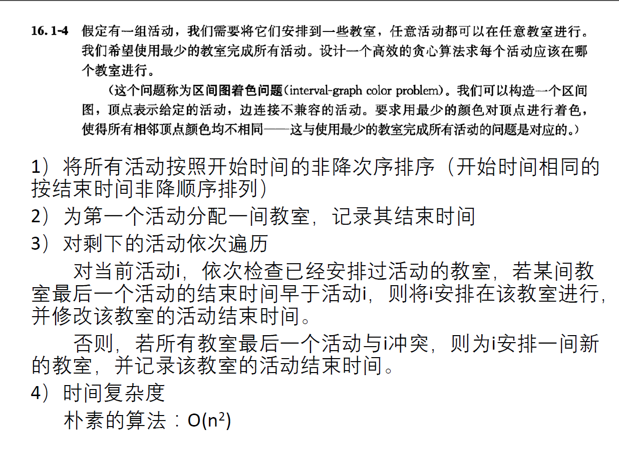

Slide 20
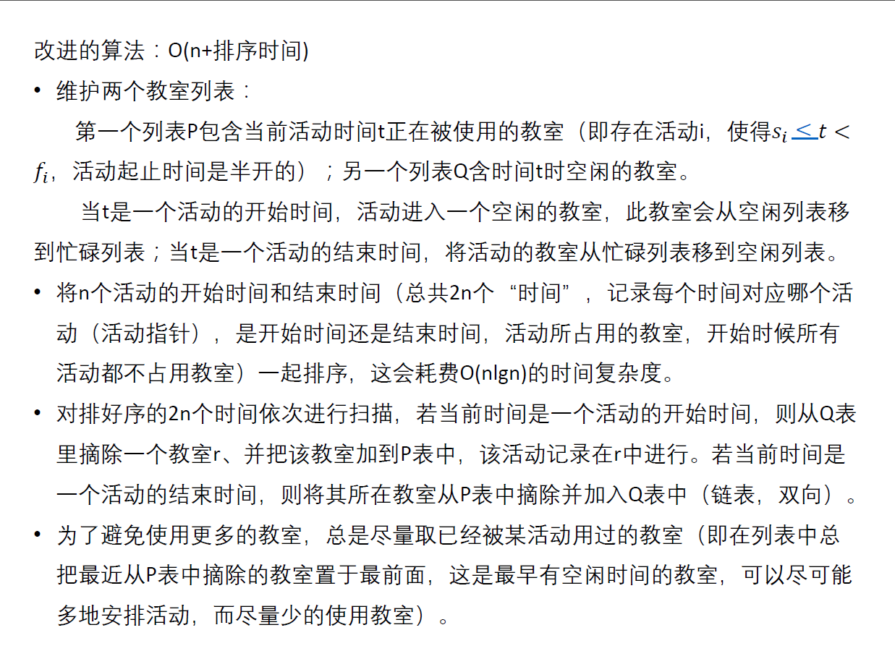

Slide 21
能否通过反复调用最大兼容活动子集算法求本题要求的最少教室数？
例：
每次选最大兼容活动子集
S1={1,2,5}，S2={3}，S3={4}，需要3间教室
最优解
S1={1,2,4}，S2={3,5}，只需要2间教室
i | 1 | 2 | 3 | 4 | 5
s | 1 | 3 | 3.5 | 4.5 | 7
t | 2 | 4 | 5.5 | 9 | 8

Slide 22
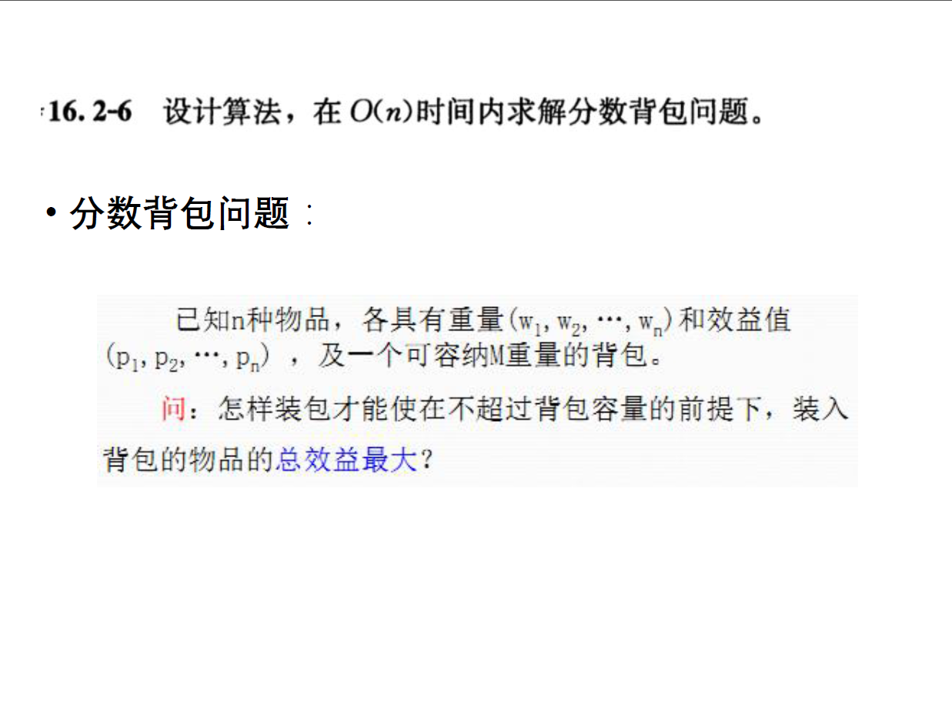

Slide 23
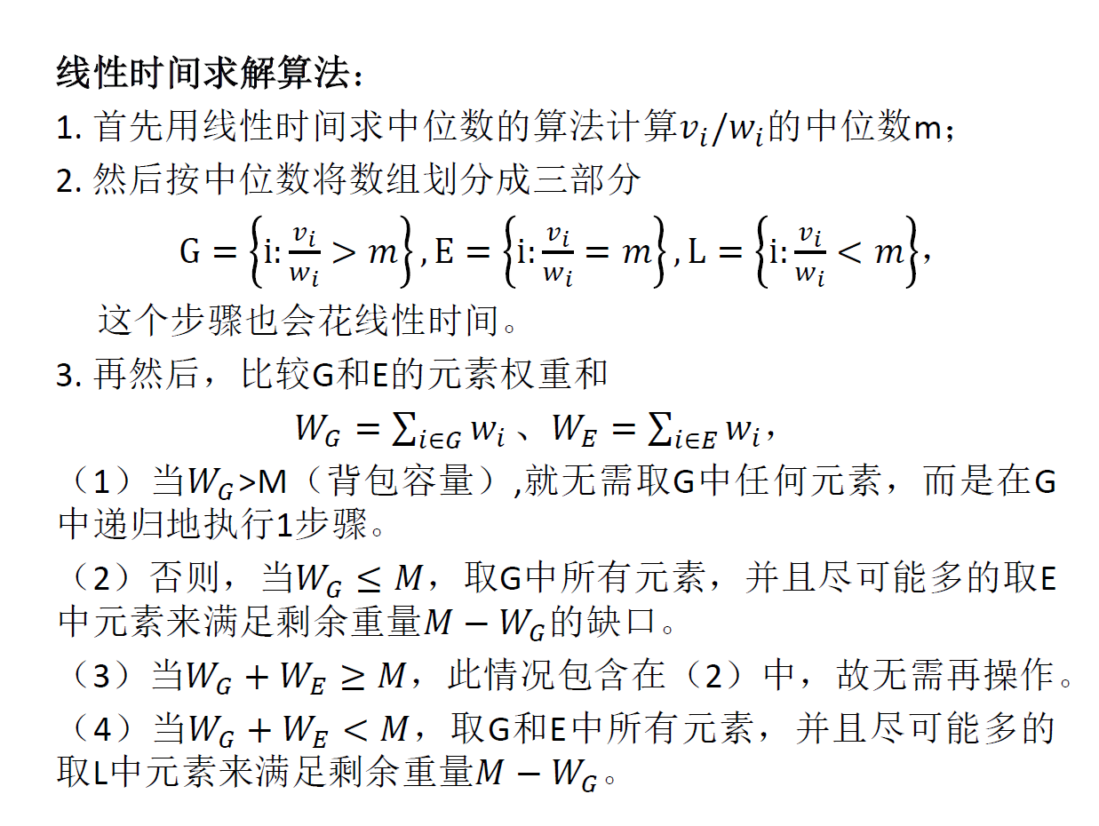

Slide 24
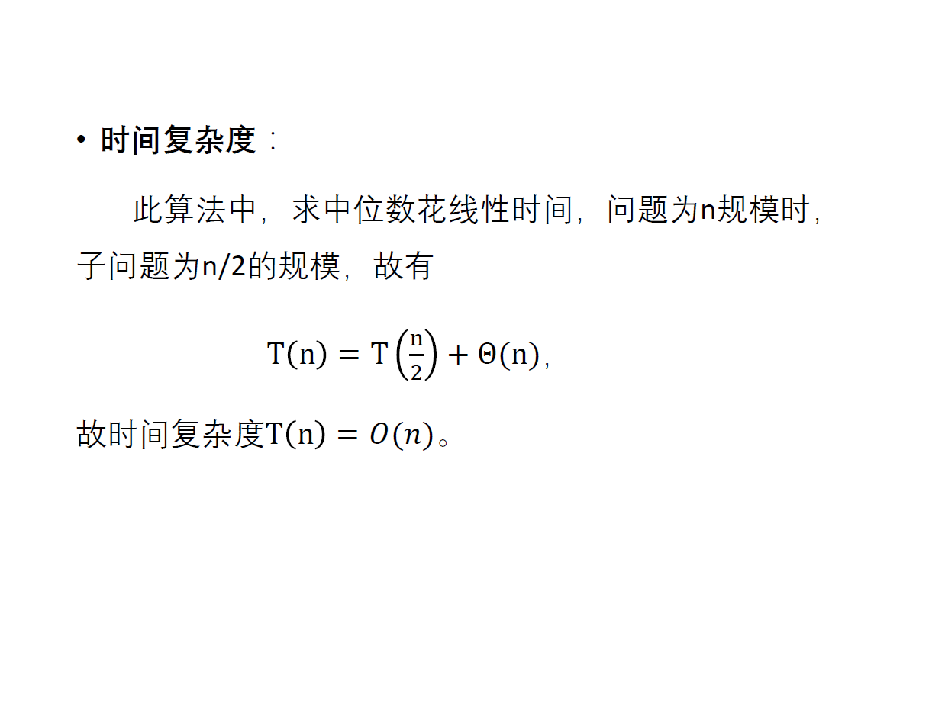

Slide 25
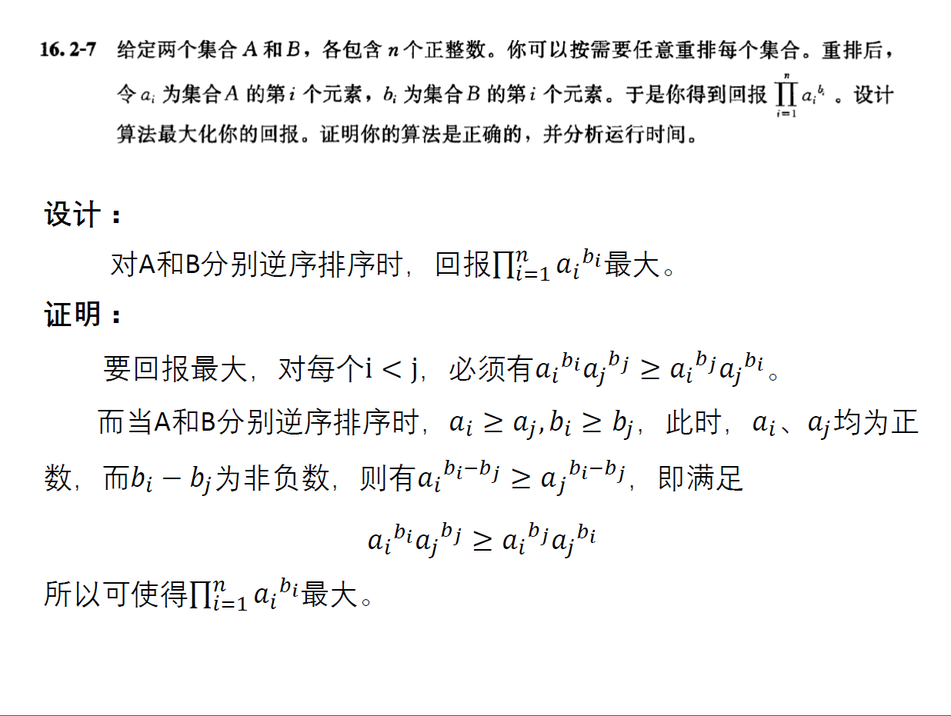

Slide 26
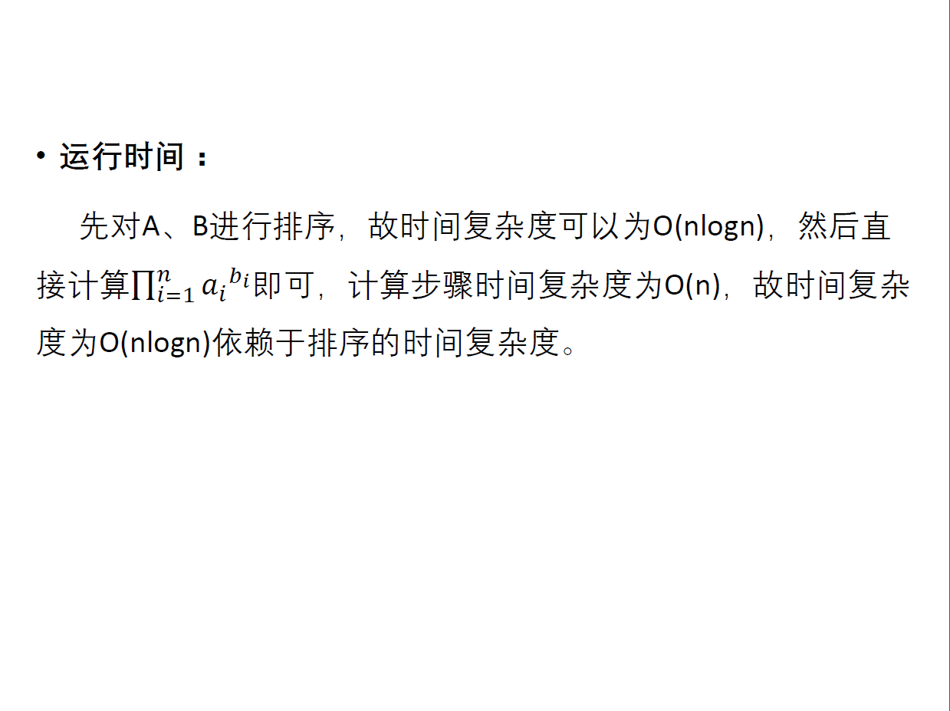

Slide 27
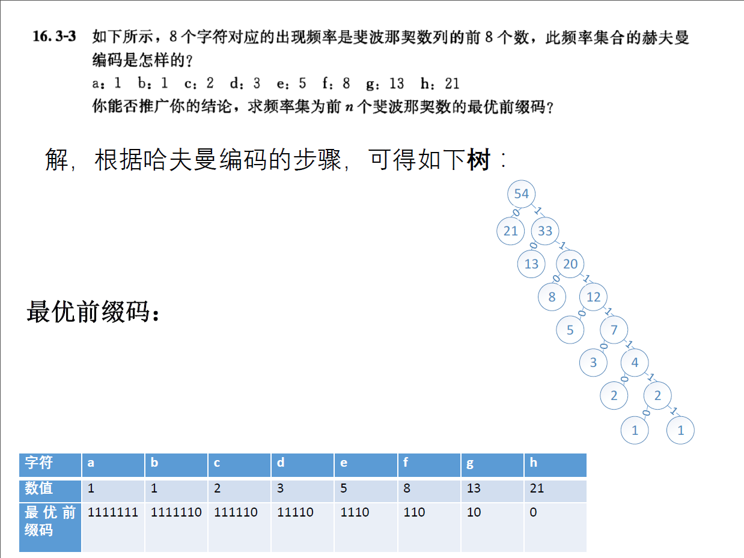

Slide 28
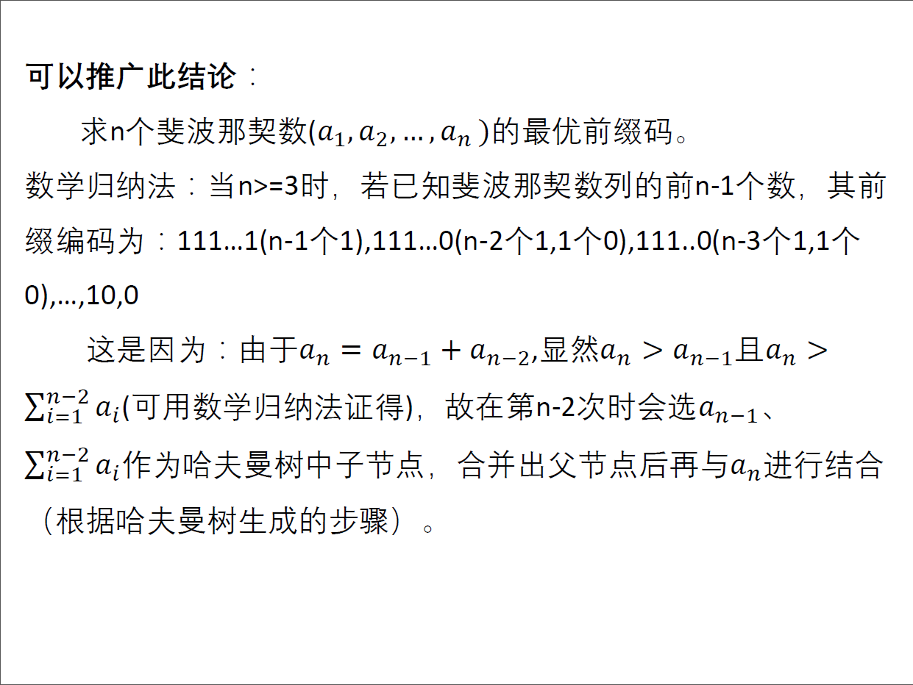

Slide 29
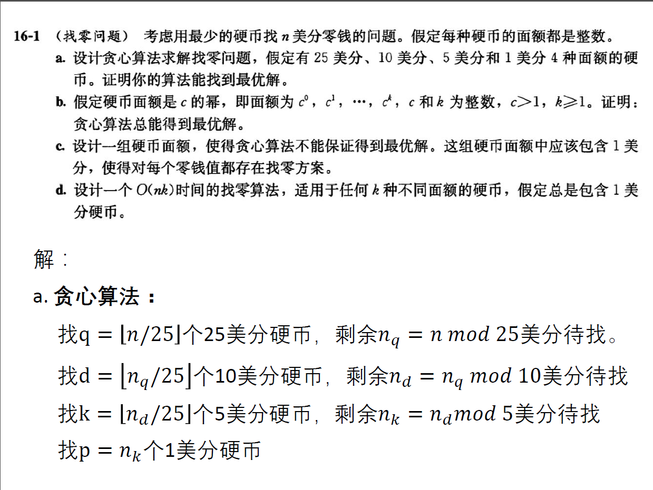

Slide 30
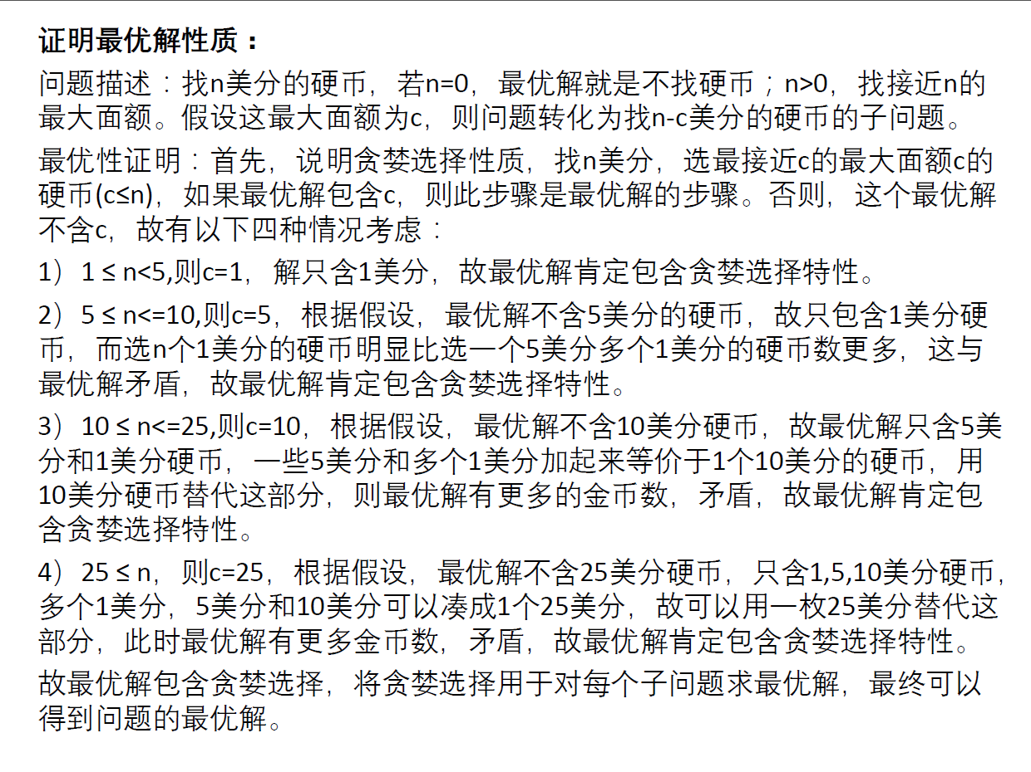

Slide 31
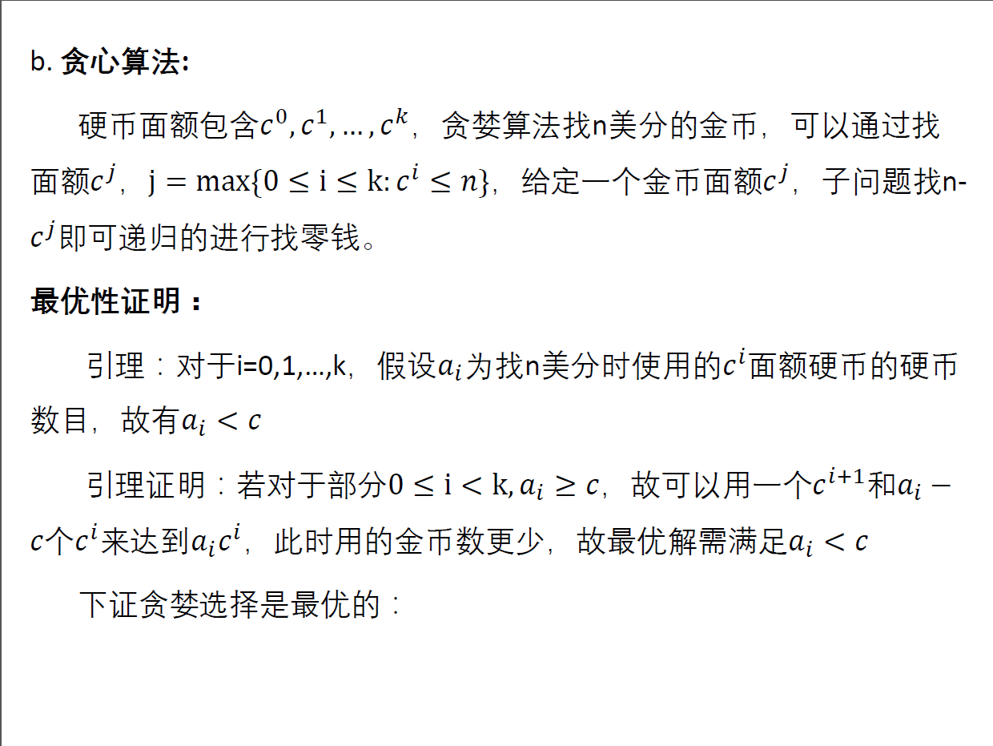

Slide 32
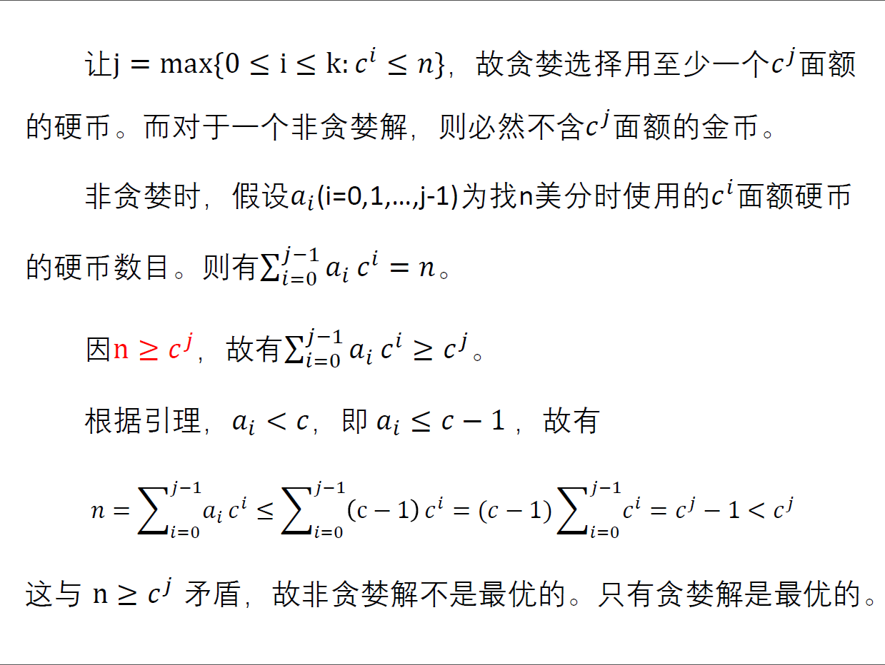

Slide 33
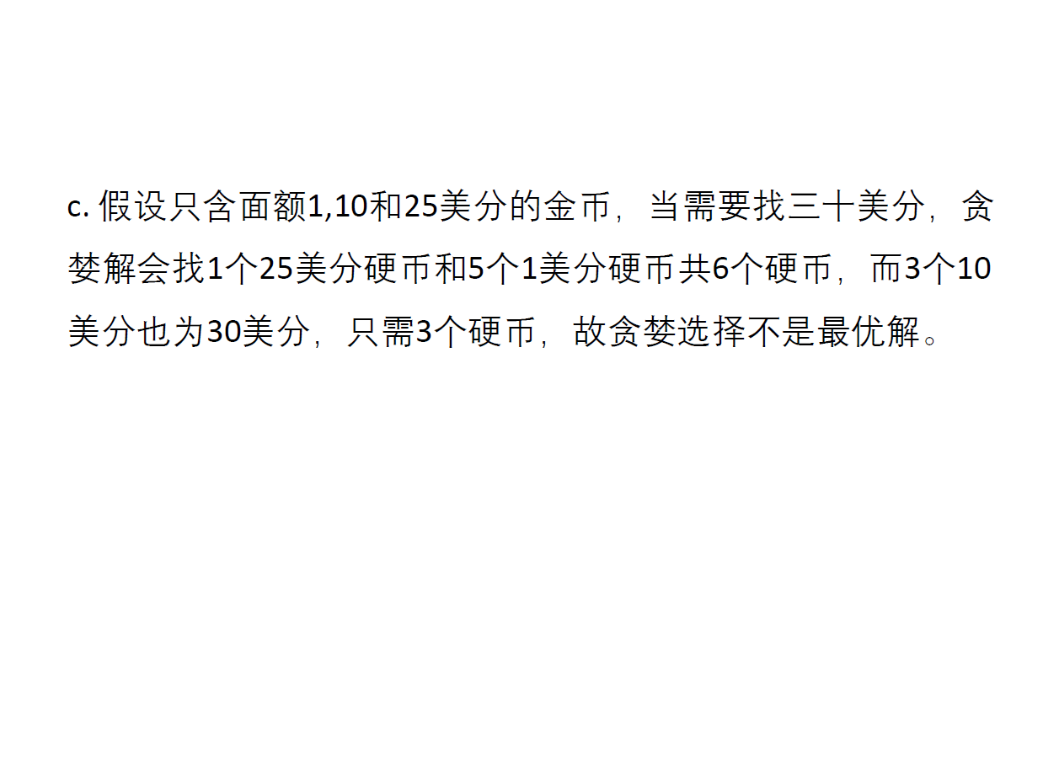

Slide 34
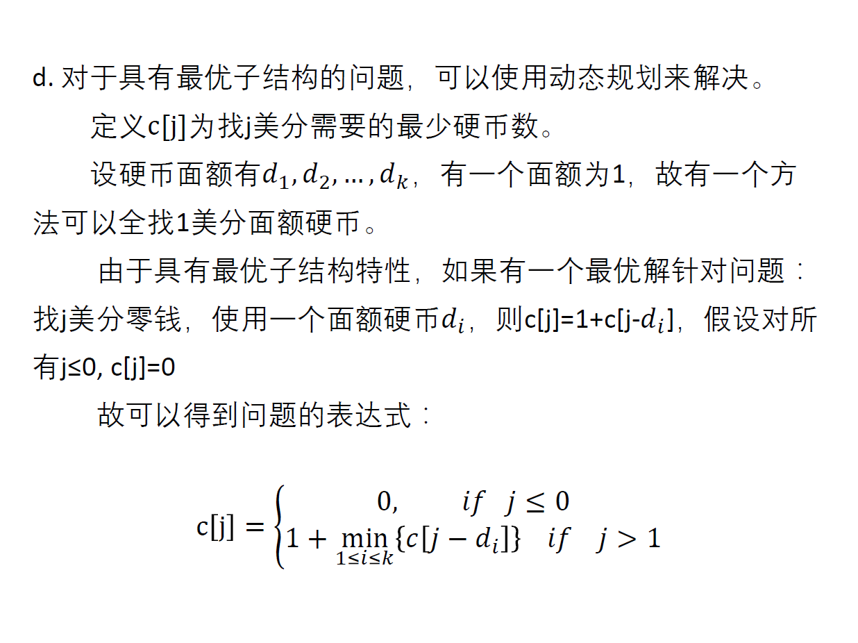

Slide 35
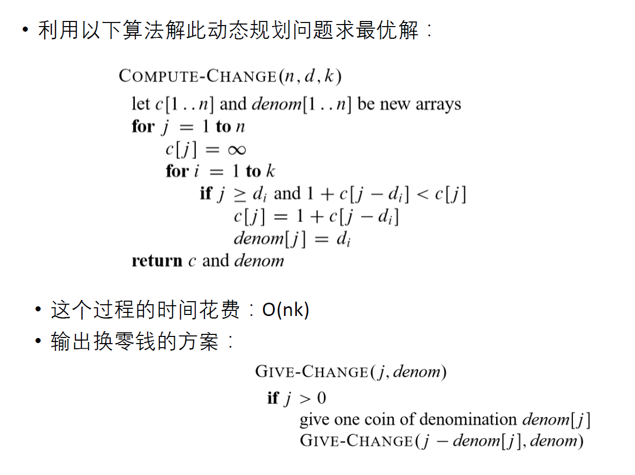

Slide 36
求以下分数背包问题的最优解：
n=7，M=15，
（p₁,…,p₇）=(10,5,15,7,6,18,3)，
（w₁,…,w₇）=(2,3,5,7,1,4,1)。
解：按照p_{i}/w_{i}非降顺序排序有：
p₅/w₅>p₁/w₁>p₆/w₆>p₃/w₃>p₇/w₇>p₂/w₂>p₄/w₄
所以有：
X=（1,2/3,1,0,1,1,1）
F(M) = 166/3

